Slide 2
ÖĞRENMENİN EN RENKLİ HALİ

Slide 6
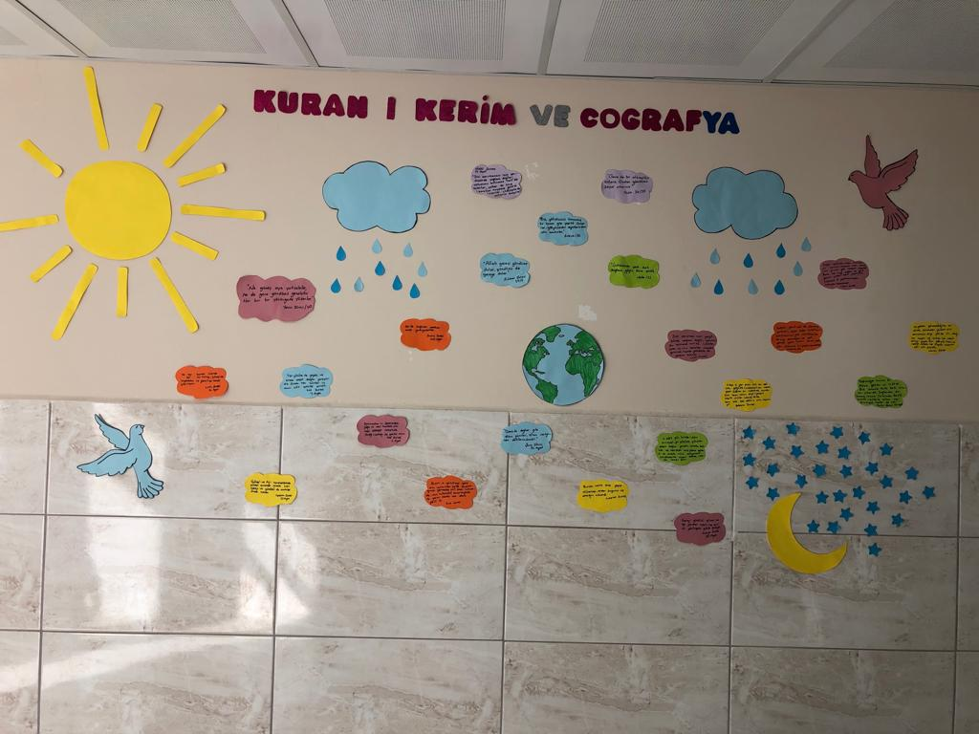

Slide 14
SOSYAL ve KÜLTÜREL ETKİNLİKLER

Slide 35
Sizleri daha iyi yetiştirebilmek için…

Slide 37
Her ağızdan bir hadis-i şerif.

Slide 42
Söyleşilerden…

Slide 43
Mehmetçik Vakfı’ndan Bülent UZUN

Slide 44
İmza günlerinden…

Slide 47
Geleceğinize Yön Veren Mesleki Tanıtım Çalışmaları…

Slide 52
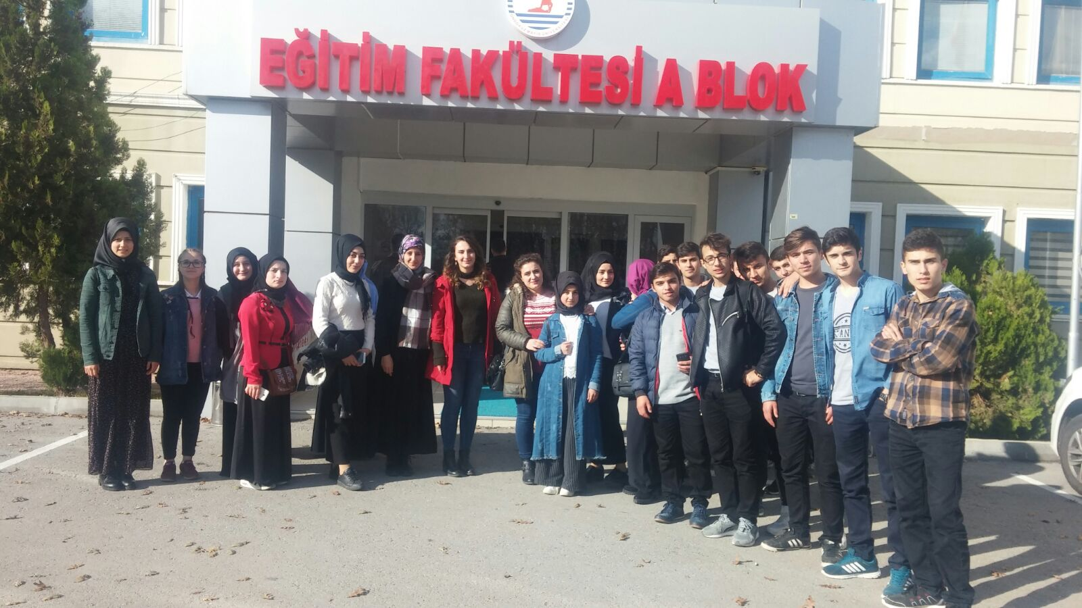

Slide 55
HER SINIFIN
BİR
YETİM KARDEŞİ
VAR
PROJESİ

Slide 58
«REİS BEY» TİYATROSUNDAN BAZI BÖLÜMLER…

Slide 61
Pikniğe de gideriz… ☺

Slide 64
Başarı dolu bir hayat geçirmeniz temennisiyle…

Slide 73
GÜZEL ANILAR BİRİKTİRMEK DUASIYLA…

Slide 74
DEVAMI
SİZLERLE
OLSUN
İSTİYORUZ.

